Slide 1
Desarrollando aplicaciones con LangChain

Slide 2
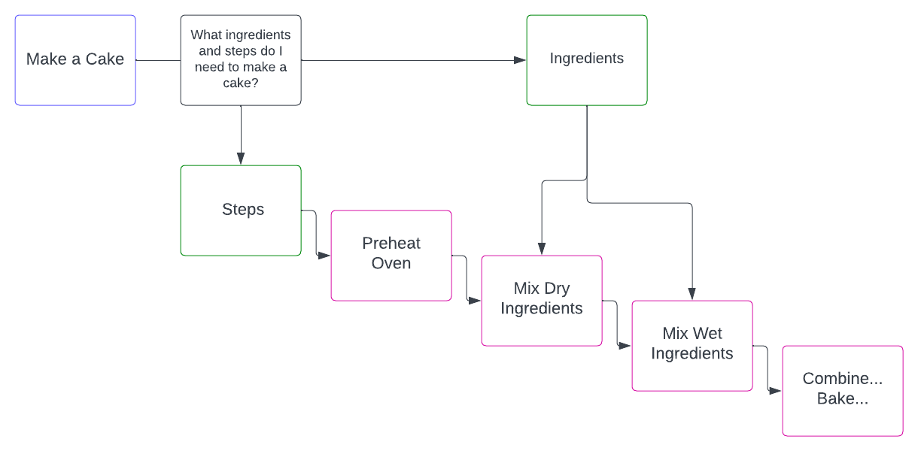
Introducción a LangChain
Es un framework que facilita el desarrollo de aplicaciones que utilizan LLMs
La idea es que podamos “encadenar” múltiples componentes para crear aplicaciones complejas.

Slide 3
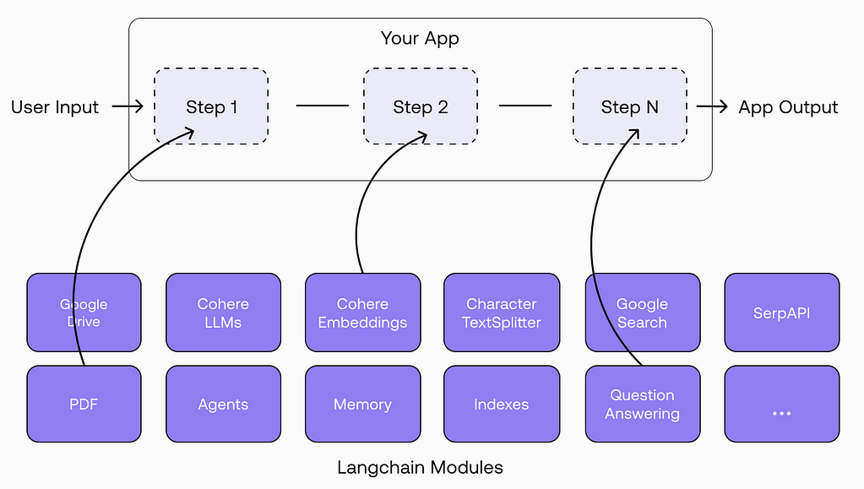
Introducción a LangChain
Permite orquestrar una serie de prompts para obtener el resultado deseado

Slide 4
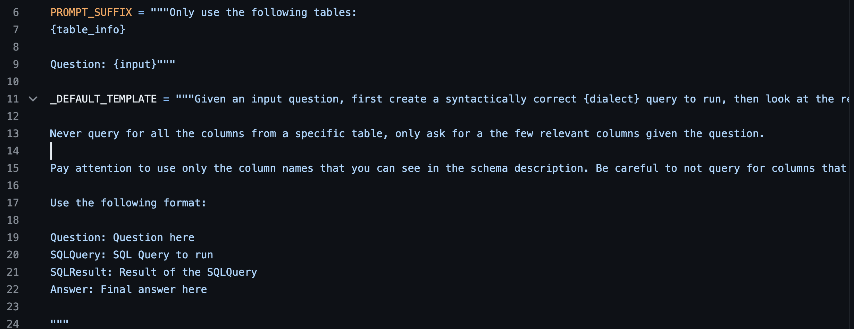
Los chains son prompts
SQL_Database
from langchain.sql_database import SQLDatabase
db = SQLDatabase.from_uri("user:pass@host/database")

Slide 5
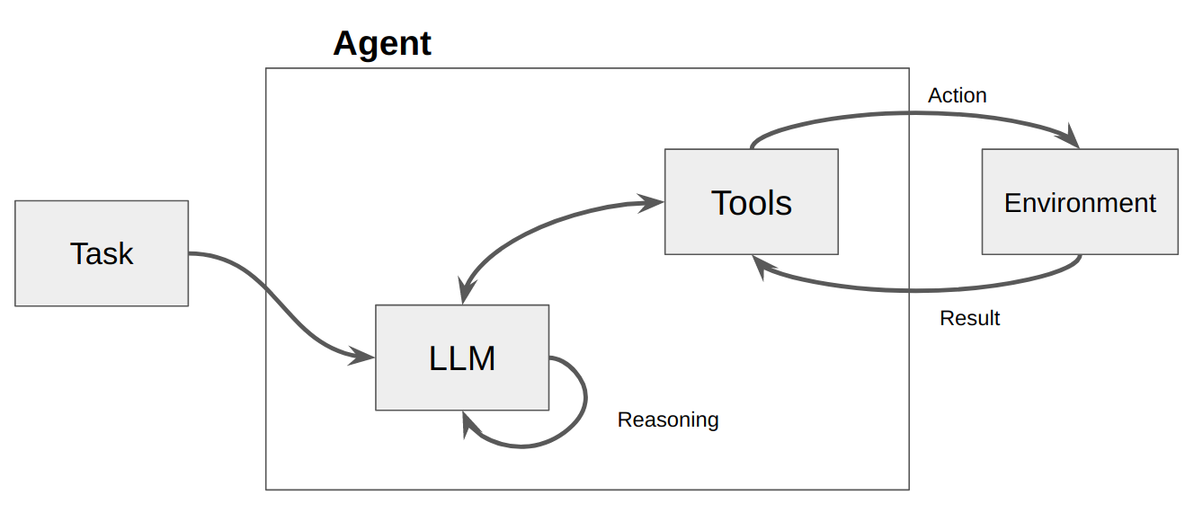
Por qué usar LangChain?
Las LLMs son buenas cuando se utilizan con un solo prompt, ya que generan el contenido mediante la “adivinación” de cual será la siguiente palabra, en lugar de razonar como lo hacemos los humanos
Este framework nos permite crear agentes que razonan los problemas y les permiten partirlos en problemas más pequeños

Slide 6
Por qué usar LangChain?
Las LLMs son buenas cuando se utilizan con un solo prompt, ya que generan el contenido mediante la “adivinación” de cual será la siguiente palabra, en lugar de razonar como lo hacemos los humanos
Este framework nos permite crear agentes que razonan los problemas y les permiten partirlos en problemas más pequeños

Slide 7
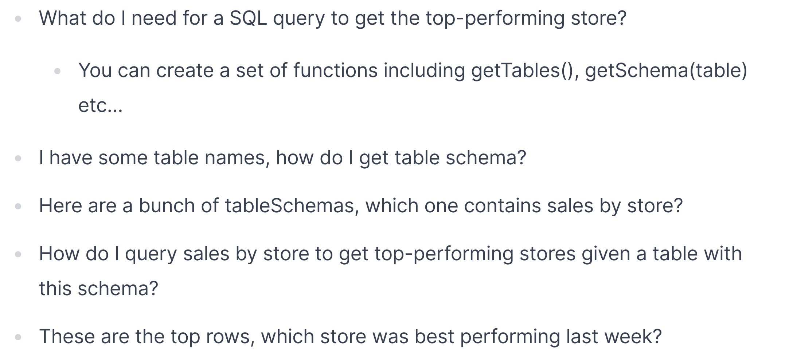
Ejemplo de el razonamiento de un agente
Pregunta: ¿Cuáles son las tiendas que más vendieron la semana pasada?

Slide 8
Componentes base de LangChain

Slide 9
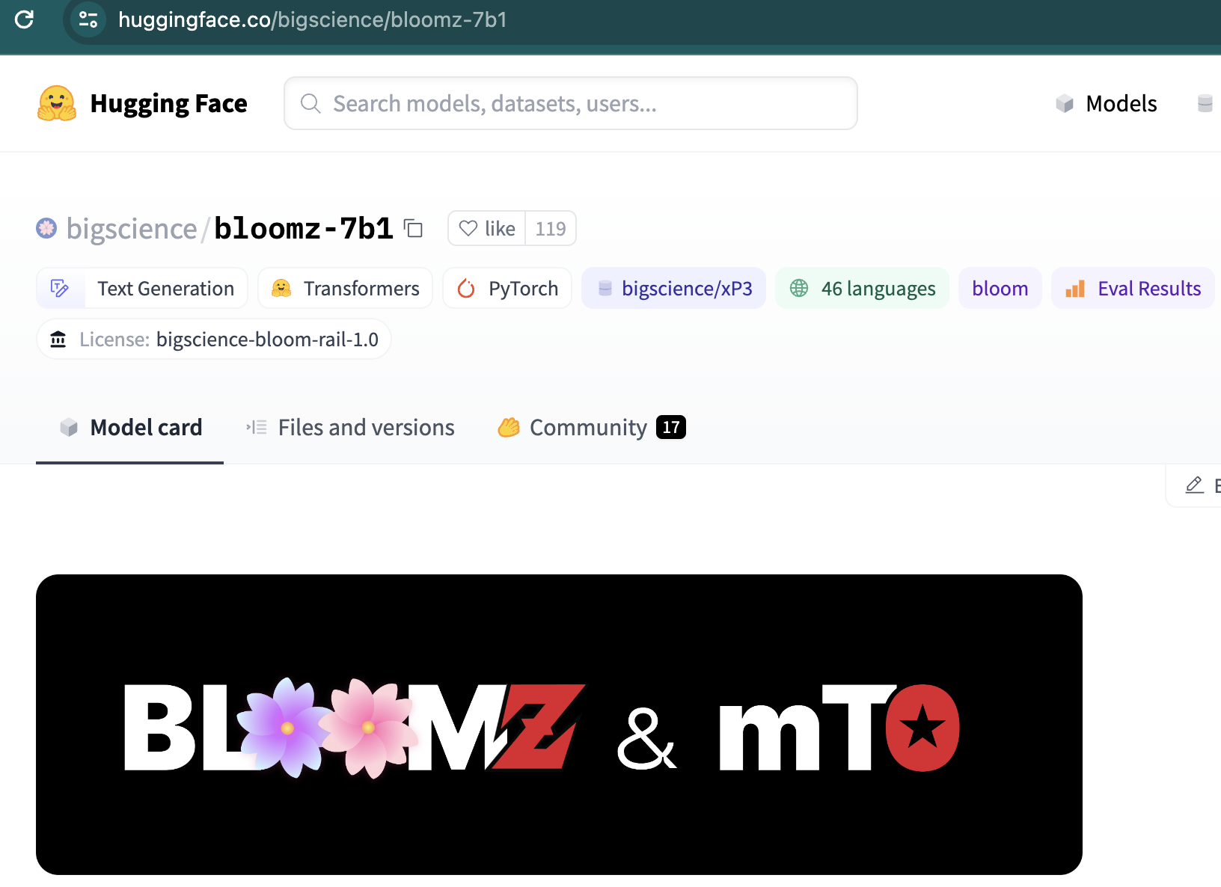
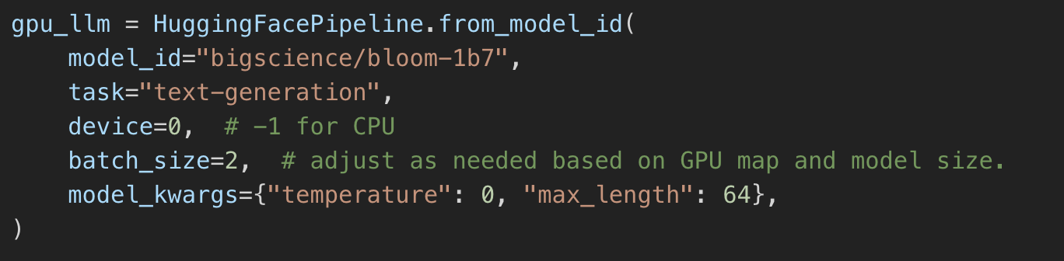
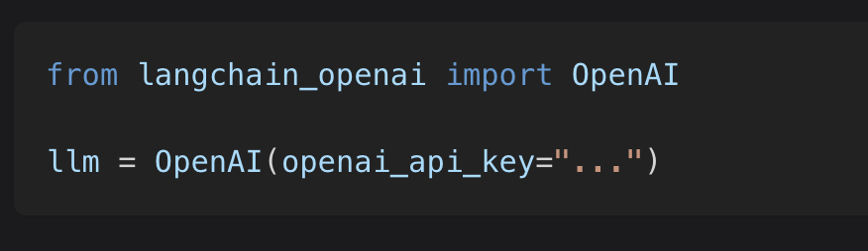
LLMs
Aquí podemos especificar párametros como la temperatura

Slide 10
Prompts
Es un conjunto de instrucciones o datos proporcionados por un usuario para guiar la respuesta del modelo, ayudándole a comprender el contexto y generar resultados lingüísticos pertinentes y coherentes, como responder a preguntas, completar frases o participar en una conversación.

Slide 11
Prompt
Los prompt templates son “recetas” predefinidas para generar instrucciones para las LLM.
Pueden incluir instrucciones, ejemplos, contextos y preguntas adecuadas para una tarea determinada.

Slide 12
Laboratorio

Slide 13
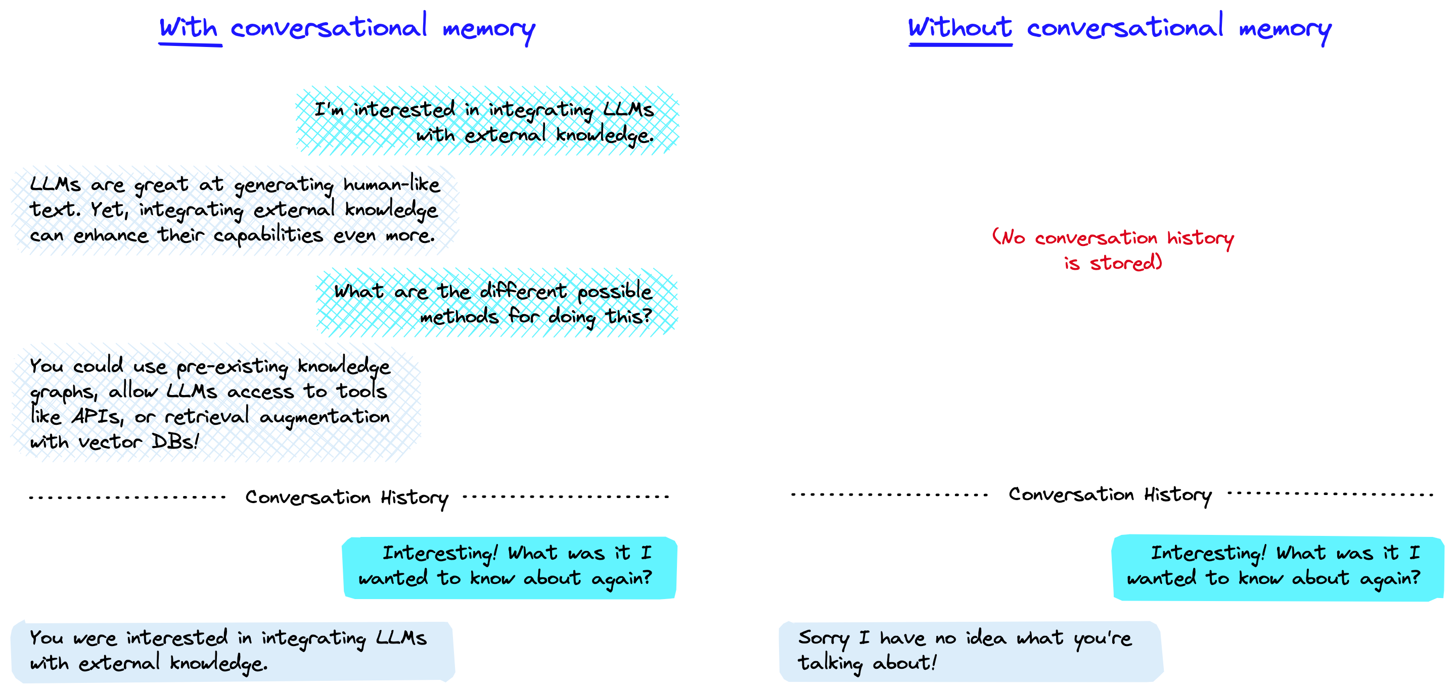
Memoria

Slide 14
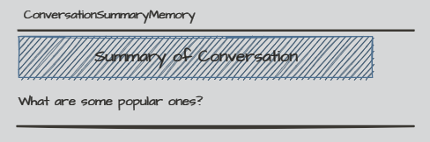
Tipos de memoria
ConversationBufferMemory: Guarda todos los mensajes
ConversationBufferMemory: Guarda solo las últimas K interacciones
ConversationSummaryMemory: Guarda un resumen de todos los mensajes

Slide 15
Laboratorio

Slide 16
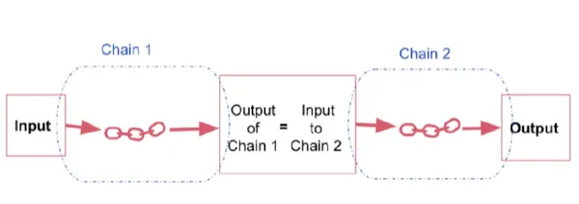
Chains
Se refieren a la secuencia de llamadas – que pueden ser a una LLM, una herramienta (función) o algun paso de preprocesamiento
SimpleSequentialChain:

Slide 17
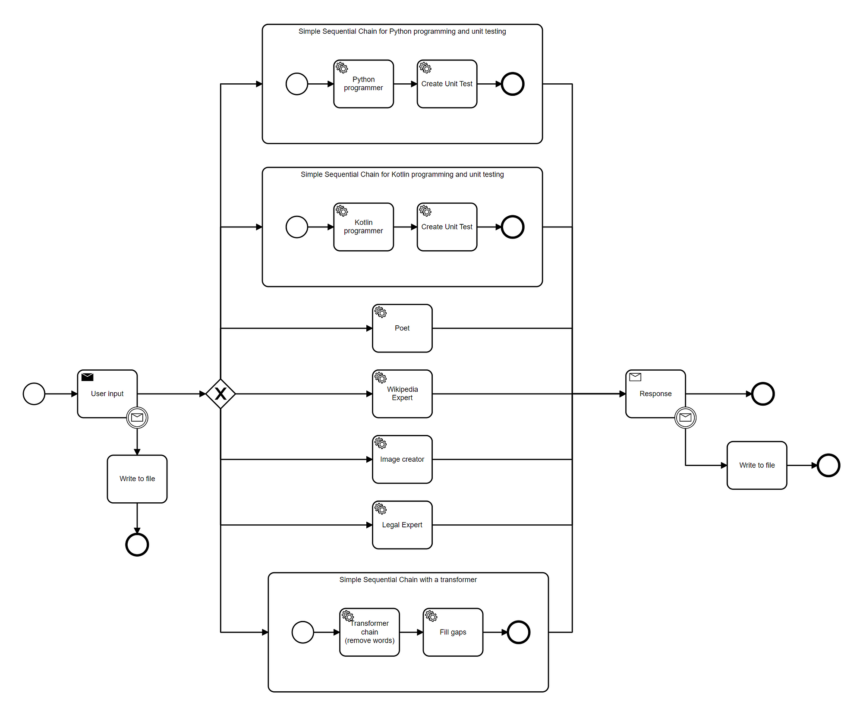
Chains
Router

Slide 18
Laboratorio

Slide 19
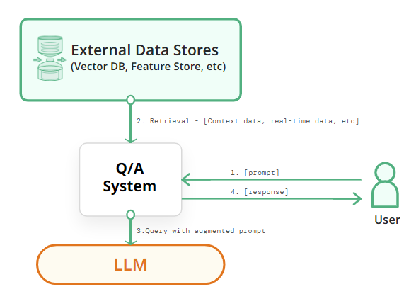
Retrieval Augmented Generation (RAG)

Slide 20
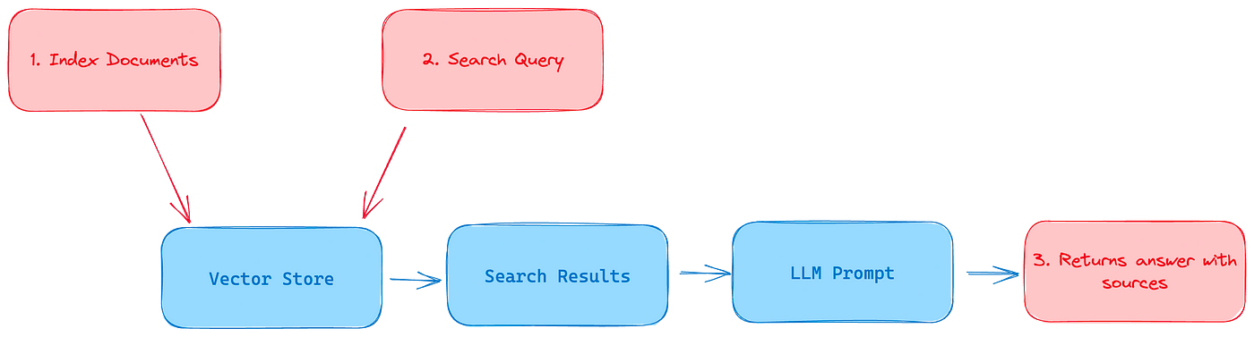
Retrieval Augmented Generation (RAG)
Técnica para mejorar el rendimiento de los LLMs. Se introdujo para mejorar la capacidad de los modelos generativos de producir respuestas más precisas, pertinentes y ricas en información aprovechando fuentes de conocimiento externas.

Slide 21
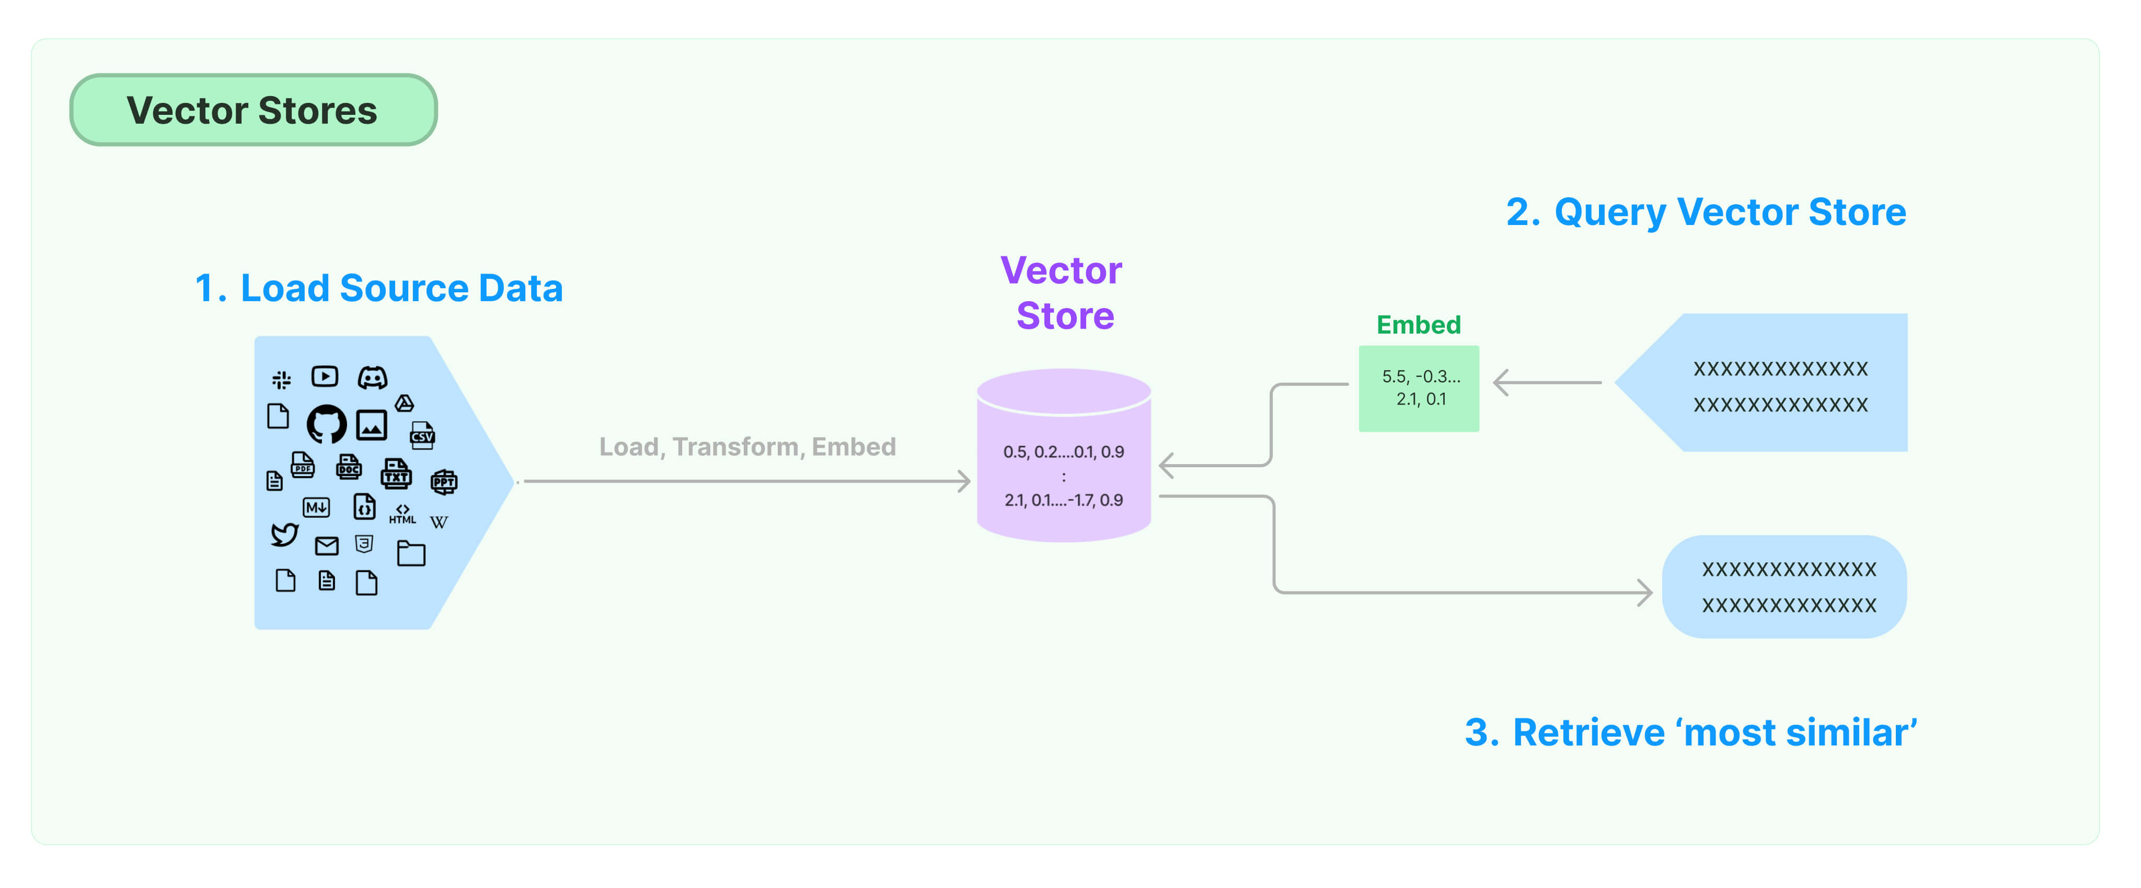
Como funciona RAG?
Paso 1: La información mas relevente se recupera de fuentes externas en función de la consulta o pregunta del usuario.

Slide 22
Como funciona RAG?
Paso 2: La información recuperada se añade a la pregunta del usuario y se transmite al LLM.
El LLM genera una respuesta personalizada a partir de la consulta ampliada y de su base de conocimientos interna.

Slide 23
Laboratorio

Slide 24
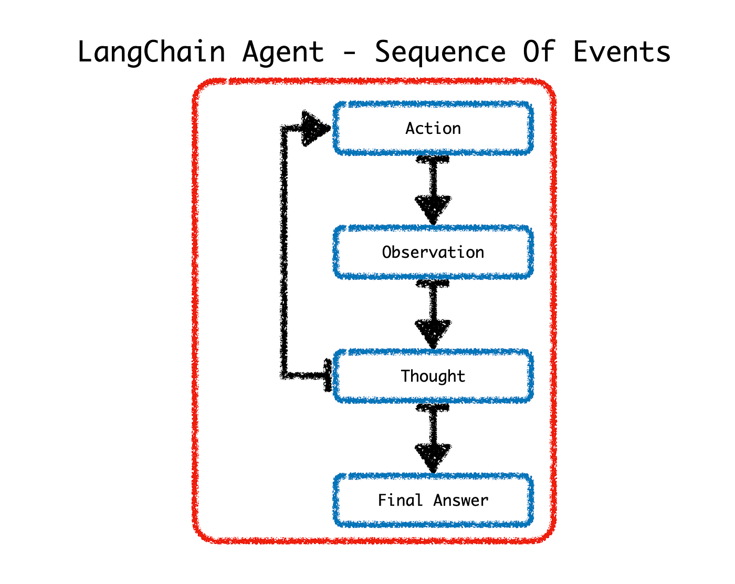
Agents

Slide 25
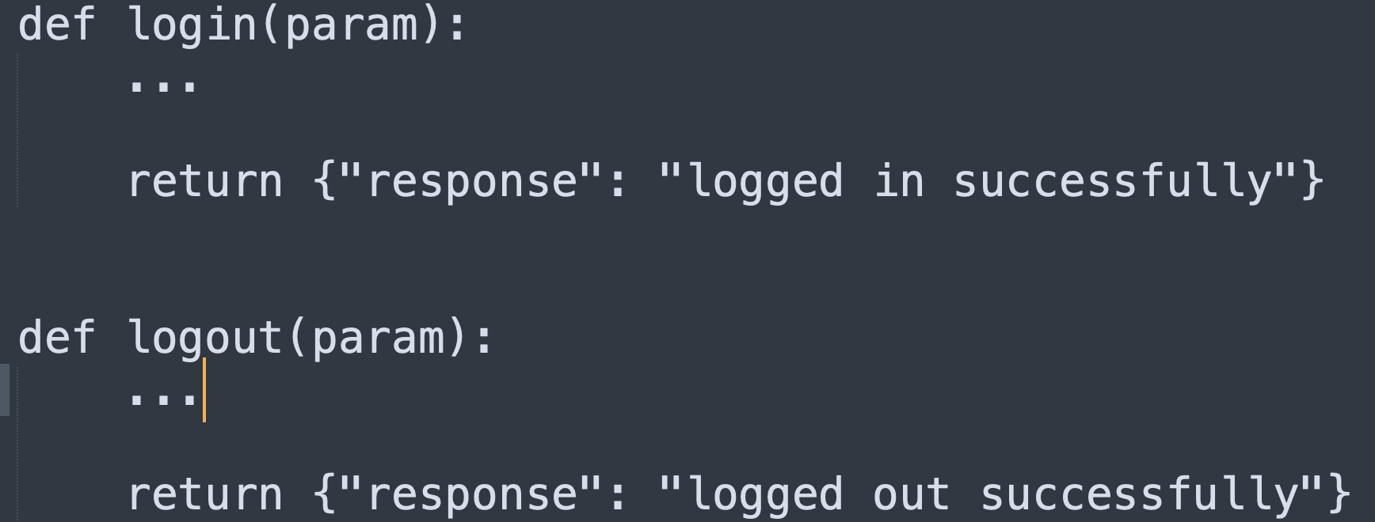
Tools en los agentes

Slide 26
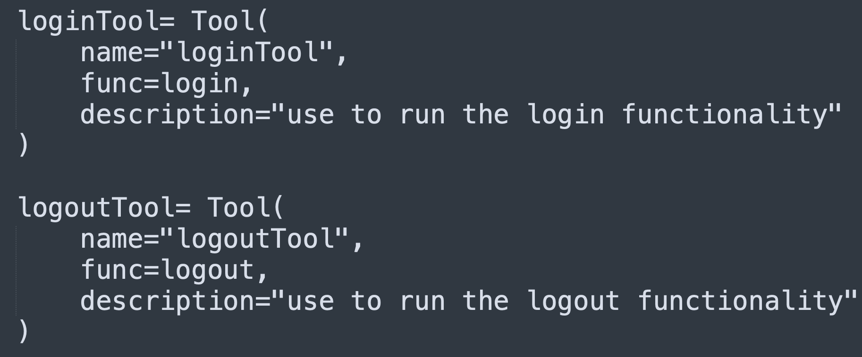
Tools en los agentes

Slide 27
Laboratorio

Slide 28
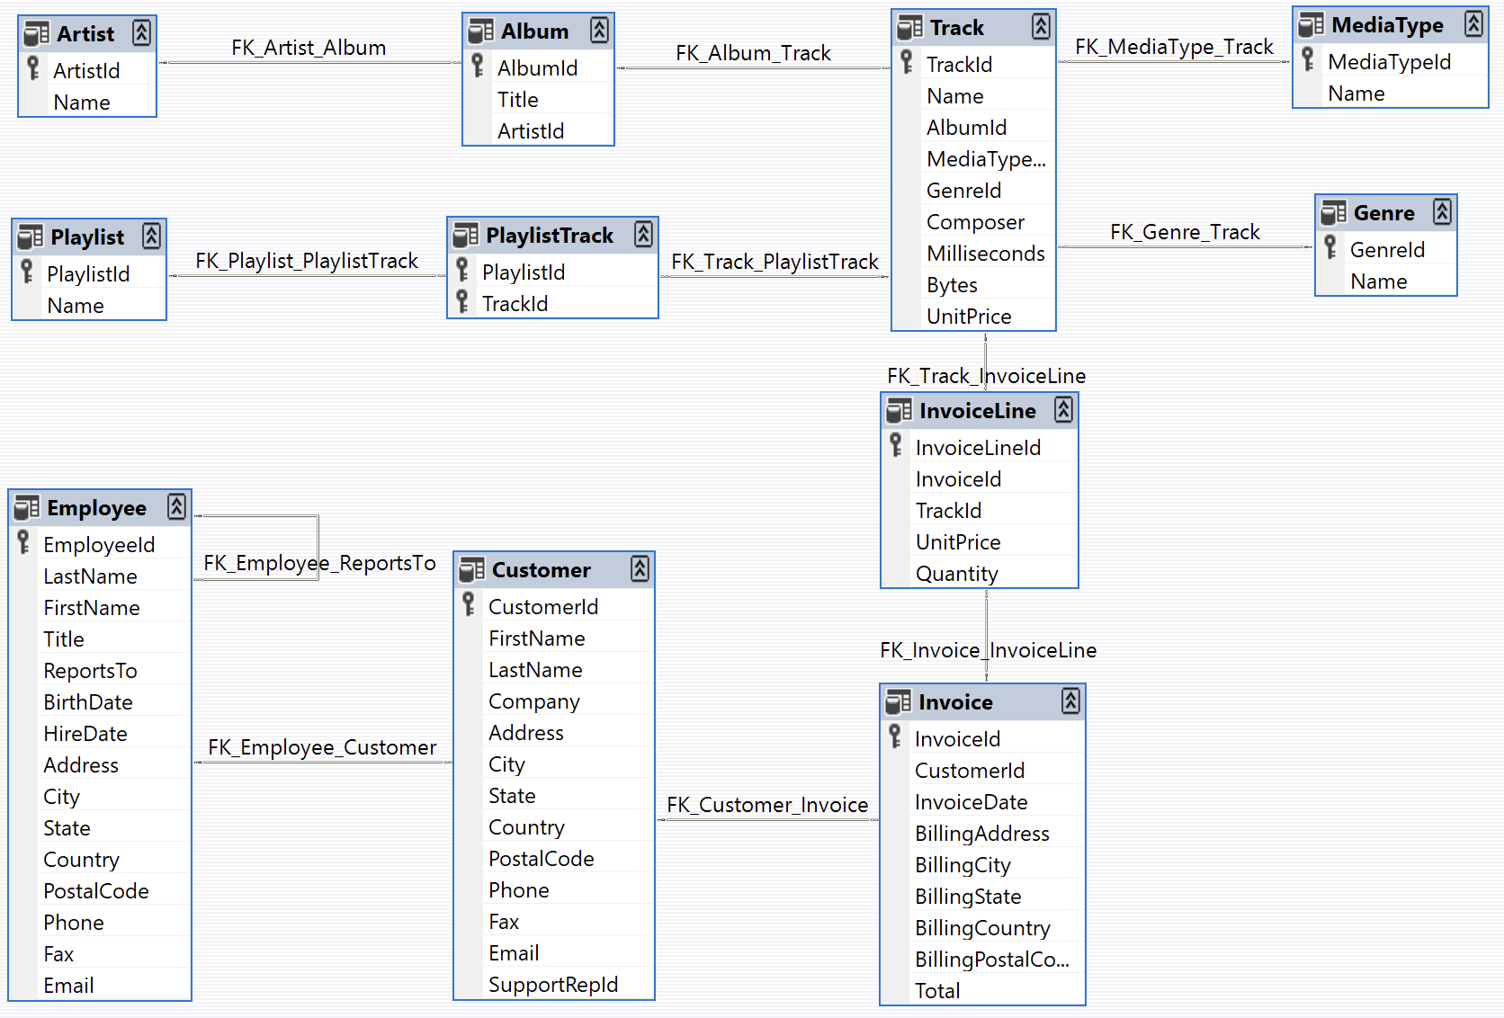
Ejercicio
Usar la DB Chinook
db = SQLDatabase.from_uri("sqlite:///./Chinook.db")

Slide 29
Ejercicio
Usar la DB Chinook
Mostrar los clientes que no están en US
Cuantos recibos (invoices) hay entre 2009 – 2011
Mostrar el numero de recibos (invoices) por pais
En que país los clientes gastaron más dinero?

Slide 30
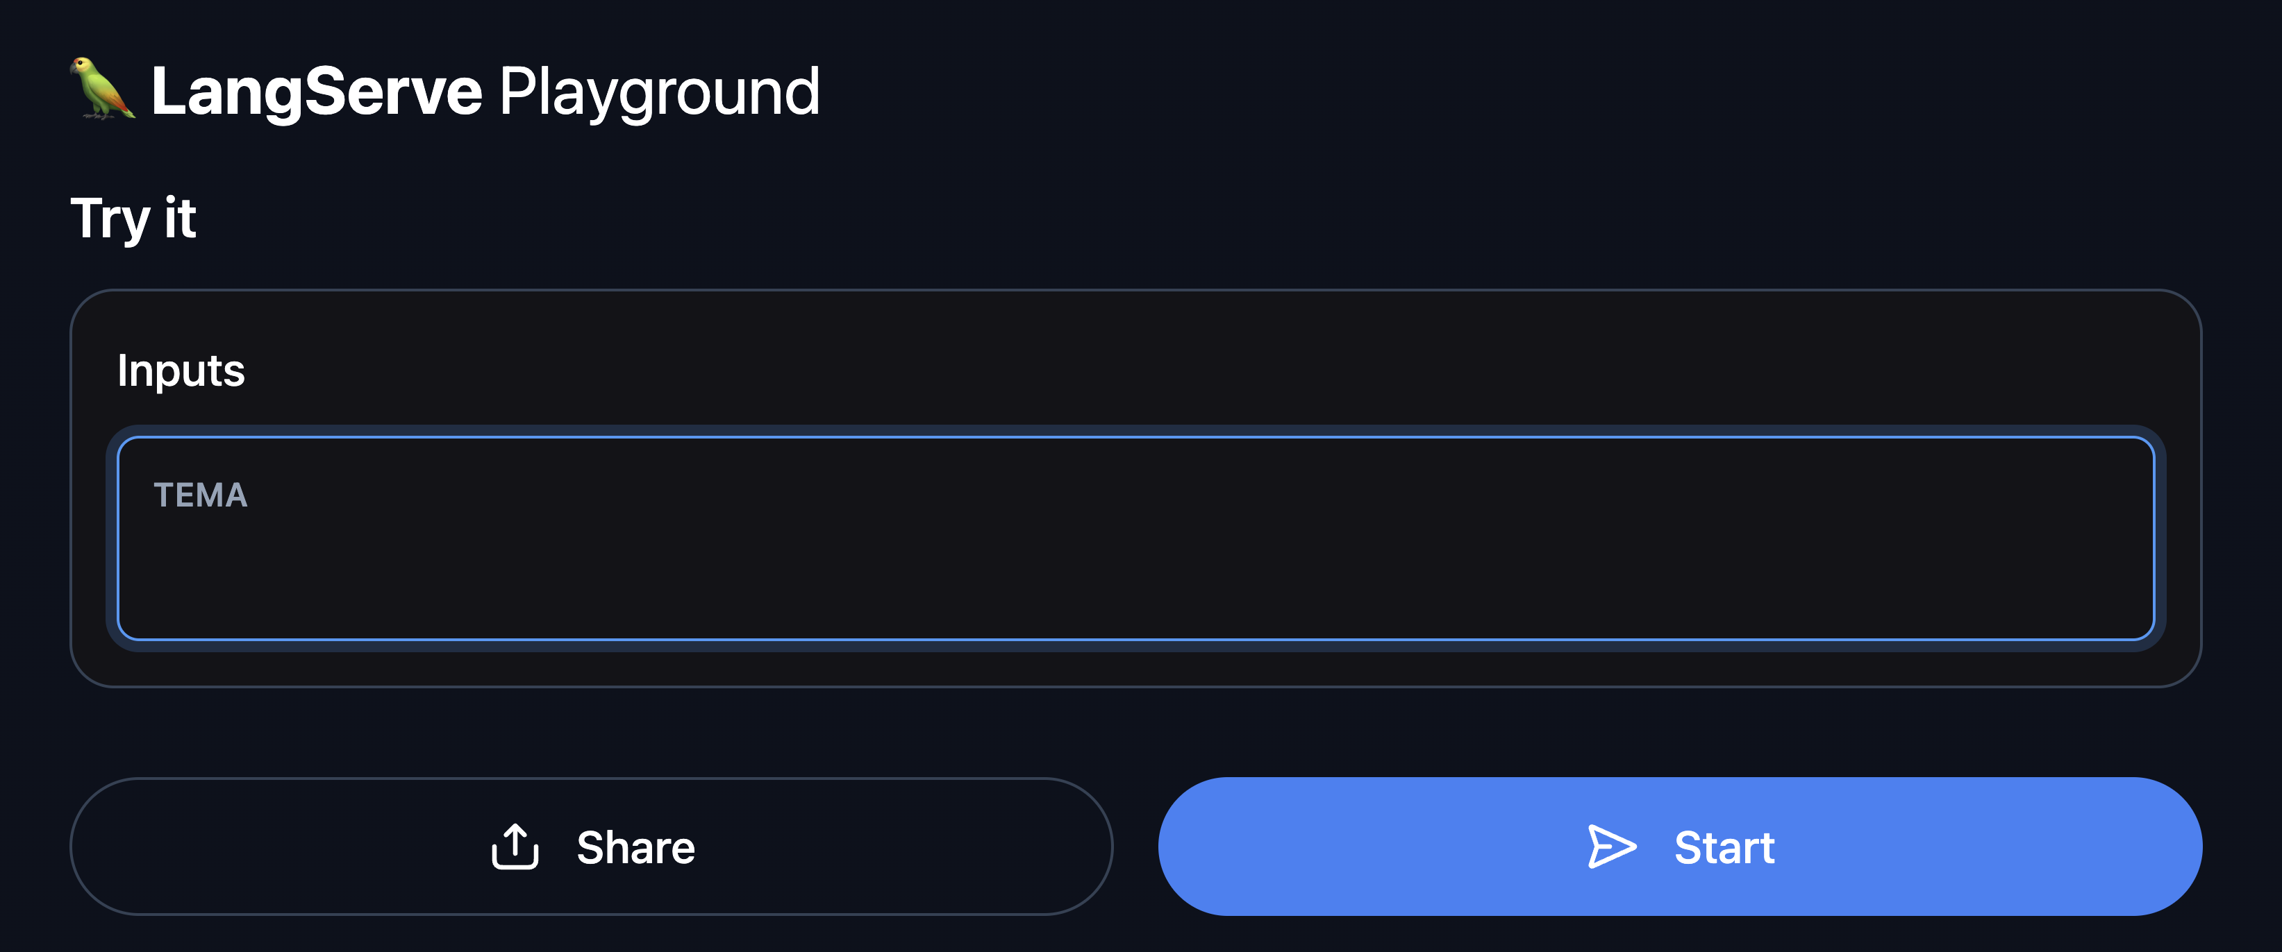
Sirviendo el modelo con LangServe

Slide 31
Otras herramientas para el desarrollo de aplicaciones

Slide 32
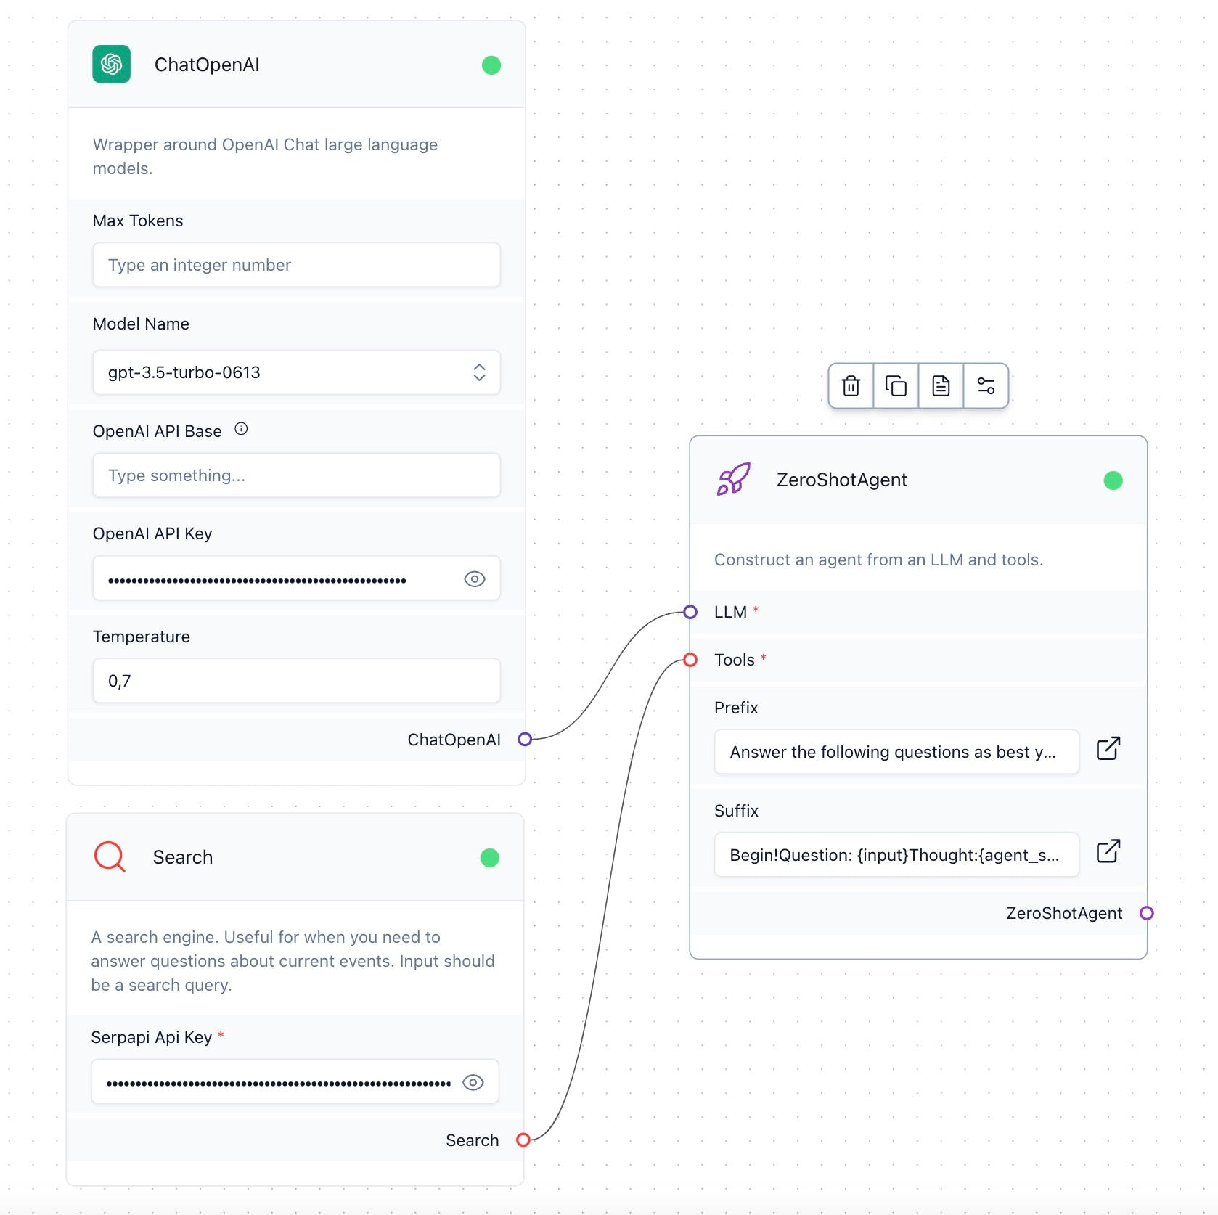
LangFlow
0.6.3

Slide 33
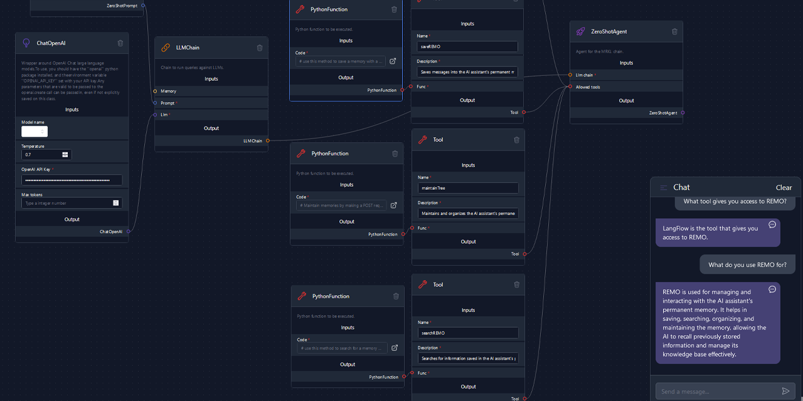
LangFlow

Slide 34
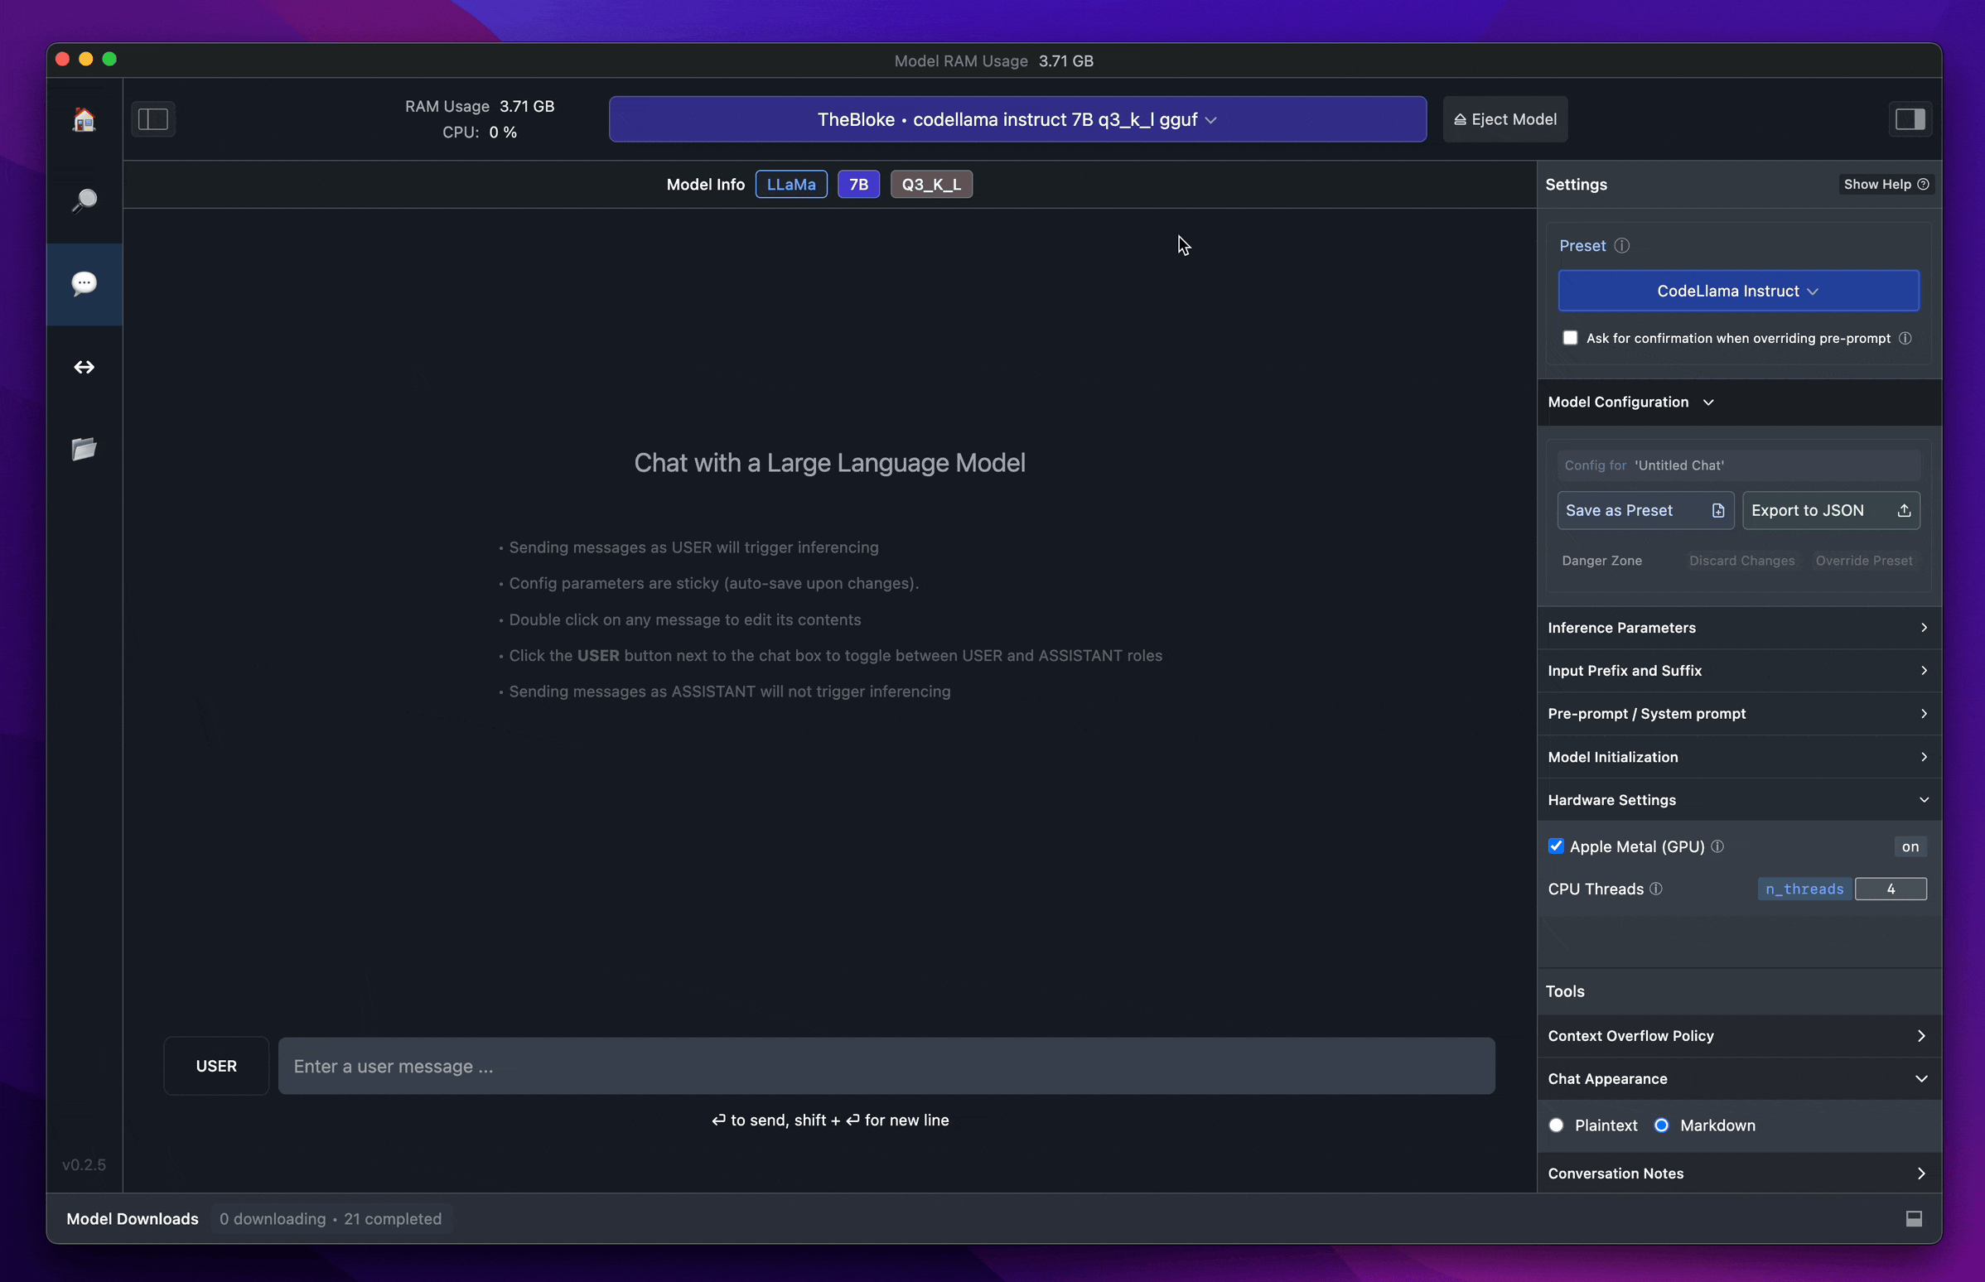
LM Studio

Slide 35
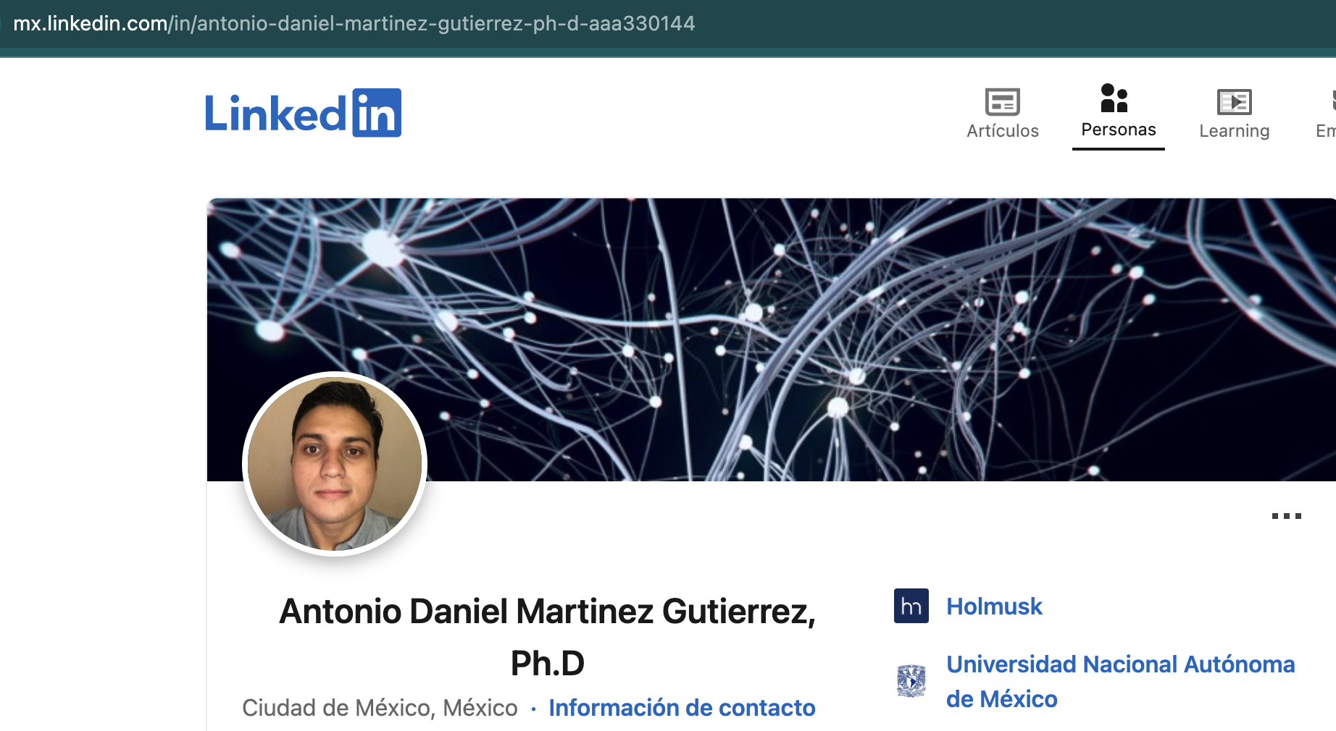
Muchas gracias
Contacto:
Correo: insomnium098@gmail.com
Celular: 5534524074
LinkedIn:

